Slide 1
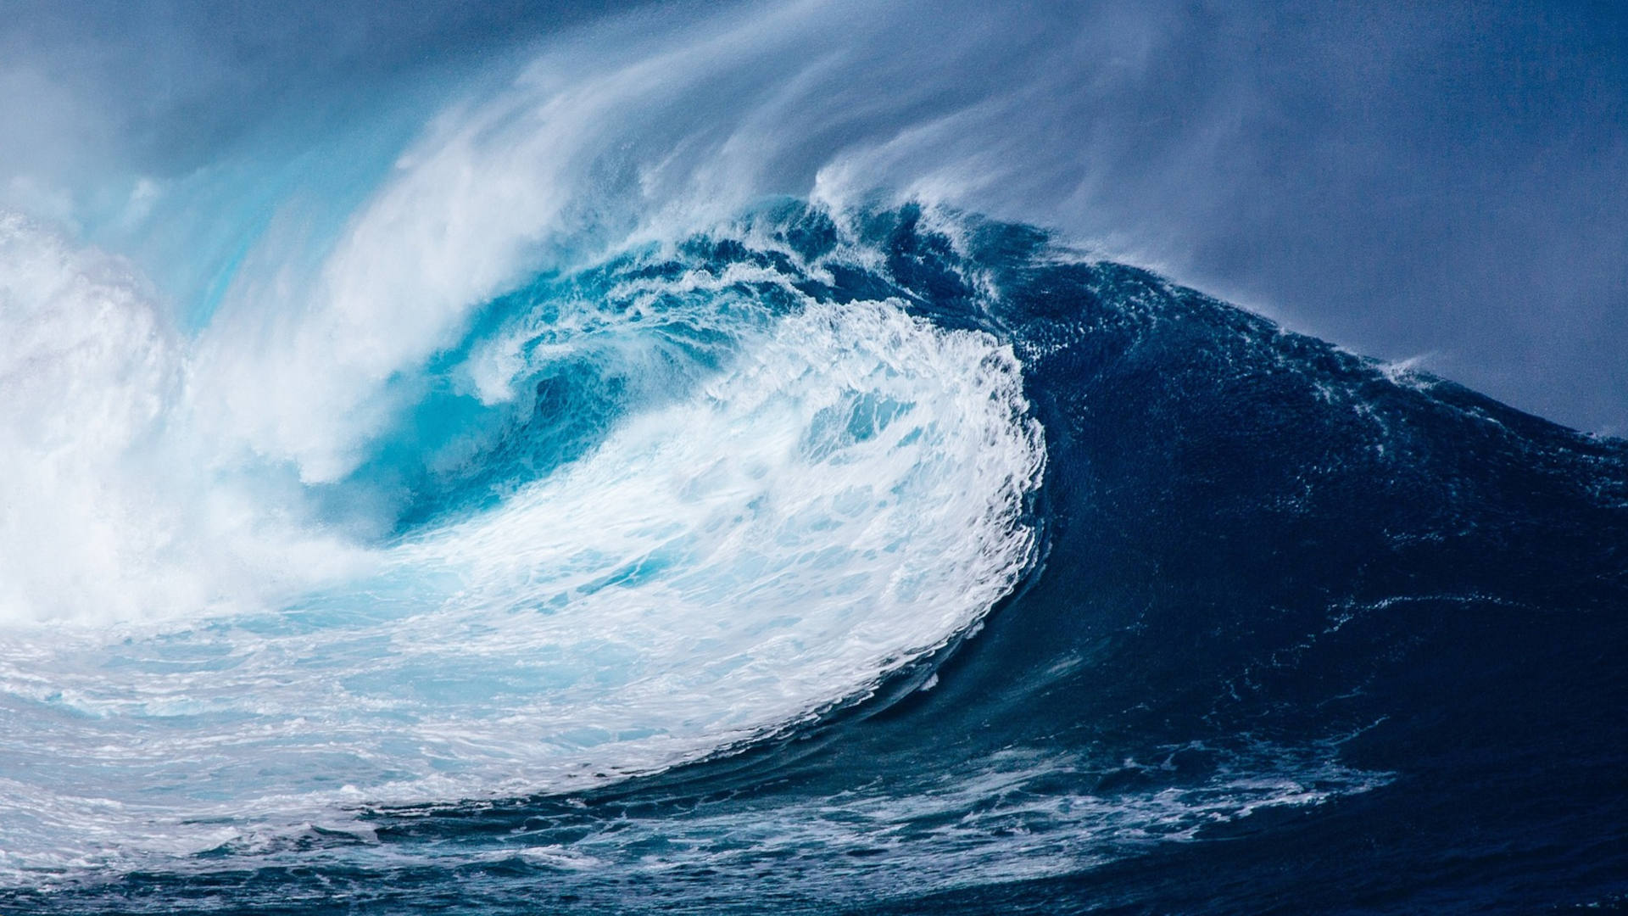
Tsunami
Realizat de:CIOBANU EVELINA

Slide 2
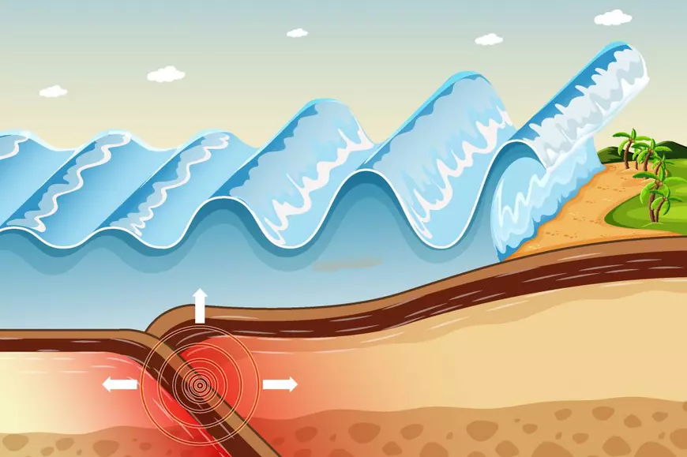
Ce este un tsunami?
Potrivit enciclopediei online Wikipedia, valul tsunami sau valul seismic reprezintă o undă energetică de tip mecanic, care se propagă prin apa oceanelor ca urmare a producerii unor erupții subacvatice, alunecări de teren submarine ori a unor cutremure submarine sau de coastă extrem de puternice, cu o magnitudine de 7-9 grade pe scara Richter.
De regulă, un val tsunami se formează în largul oceanului din cauza unui cutremur

Slide 3
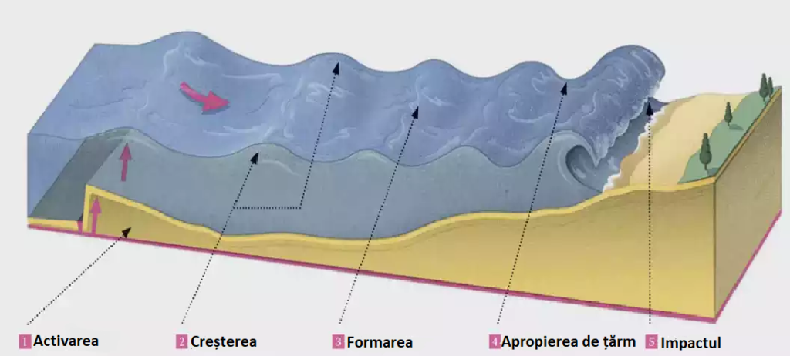
Sreuctura unui tsunami

Slide 4

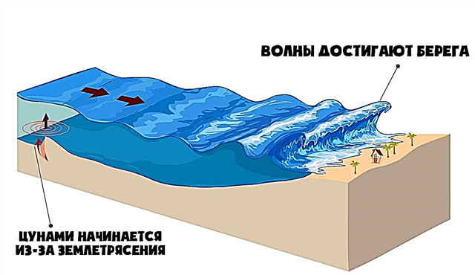



Cauze de formare a Tsunami:
Tsunami-urile sunt generate în principal de mișcările tectonice subacvatice, cum ar fi cutremurele subacvatice, erupțiile vulcanice subacvatice și alunecările de teren subacvatice. Aceste evenimente perturbă brusc suprafața apei, generând unde tsunami care se propagă rapid și pot provoca inundații catastrofale pe țărmuri.

Slide 5
Impactul al tsunami
Tsunamiurile pot avea efecte devastatoare asupra comunităților și regiunilor de coastă. Iată câteva dintre impacturile semnificative:
1.Pierderea Vieților: Tsunamiurile pot duce la pierderea a mii de vieți în câteva minute. Intrarea bruscă a apei poate să înece oameni, să-i blocheze în dărâmături sau să cauzeze leziuni care să ducă la decese.
2.Distrugerea Infrastructurii: Forța unui tsunami poate distruge clădiri, drumuri, poduri și alte infrastructuri de-a lungul coastei. Aceste daune pot perturba servicii esențiale precum electricitatea, furnizarea apei și transportul.
3.Pierderi Economice: Distrugerea infrastructurii, a locuințelor, afacerilor și culturilor poate duce la pierderi economice semnificative pentru comunitățile afectate. Eforturile de recuperare pot fi, de asemenea, costisitoare și prelungite.
4.Impactul Asupra Mediului: Tsunamiurile pot cauza daune ecologice extinse, inclusiv eroziunea coastelor, distrugerea habitatelor și contaminarea solului și a apei din cauza dărâmăturilor și a poluanților transportați de valuri.
5.Deplasarea Persoanelor: Mulți oameni pot fi deplasați din casele și comunitățile lor din cauza distrugerii cauzate de tsunamiuri. Această deplasare poate duce la crize umanitare, cu probleme legate de adăpost, hrană, apă și îngrijire medicală.
6.Trauma Psihologică: Supraviețuitorii tsunamiurilor trec adesea prin traume psihologice din cauza naturii rapide și copleșitoare a dezastrului, precum și din cauza pierderii persoanelor dragi, a locuințelor și a bunurilor.
7.Impactul Asupra Turismului: Regiunile de coastă foarte dependente de turism pot înregistra o scădere a numărului de vizitatori după un tsunami, ceea ce duce la o presiune suplimentară asupra afacerilor și comunităților locale.
În general, impactul unui tsunami poate fi extins și de lungă durată, necesitând eforturi coordonate din partea guvernelor, ONG-urilor și comunităților pentru a ajuta la eforturile de recuperare și reconstrucție.

Slide 6

Mulțumesc de atenție?

